Slide 1
ЛіДЕРСТВО ТА КЕРІВНИЦТВО

Slide 2
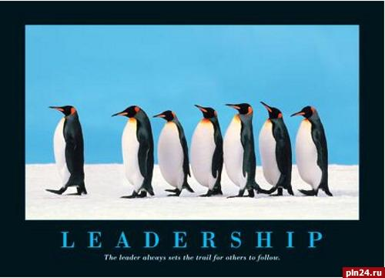
Лідерство - один з механізмів об'єднання групової діяльності, коли індивід або частина соціальної групи виконують роль лідера, тобто організовують, спрямовують дії всієї групи, яка очікує, приймає і підтримує дії лідера.

Slide 3
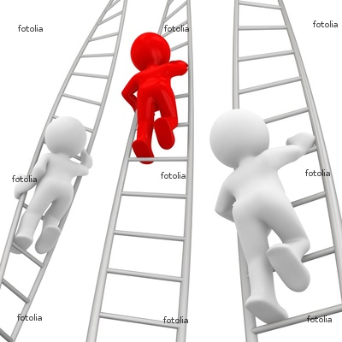
Лідер - член малої групи, який висувається в результаті взаємодії членів групи для організації групи при вирішенні конкретної задачі в конкретній ситуації, приймаючи на себе певні функції. Він демонструє більш високий, ніж інші члени групи, рівень активності, участі, впливу на поведінку інших.

Slide 4
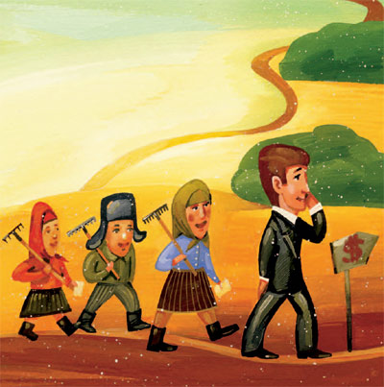
Задача лідера
стимулювати групу, націлювати її на вирішення певних завдань, піклуватися про засоби, за допомогою яких ці завдання можуть бути вирішені.

Slide 5
Влада - особлива сутність, носієм якої виступає особистість, виражається в концентрованій енергії, яка змушує інших людей коритися
Лідерство - процес, в ході якого певні члени групи ведуть за собою всіх інших

Slide 6
Не варто вважати лідерство вузькою темою управління персоналом. Лідерство старше менеджменту і вже давно виявилося ключовим, основоположним об'єктом уваги і предметом вивчення практиків великого і малого бізнесів.
ЛІДЕР шукає мету та шляхи її досягнення, керівник забезпечує досягнення мети і йде зазначеним лідером шляхом, лідер визначає правильні справи, менеджер правильно виконує функції і справи.

Slide 7
Теорії походження лідерства

Slide 8
Лідерство - стійкий вплив одного учасника групи на інших, спрямований на досягнення групових цілей
Теорії лідерства | Основа виникнення лідерства
Теорії видатної особистості | Особисті якості лідера
Теорії відносин | Взаємовідносини з групою
Теорії атрибуції | Сприйняття лідера групою
Ситуативні теорії | Ситуація

Slide 9
Теорія рис
Пятифакторная модель особистісних рис
П'ять блоків базових особистісних якостей:
Екстраверсія (особистість,
орієнтована на оточення) ,
Невротизм (тривожність,
страх, зміна настрою),
Свідомість ,
Доброзичливість ,
Відкритість .

Slide 10
Основні риси, які необхідно мати лідеру:
1 . Далекоглядність - уміння сформулювати образ і завдання організації.
2 . Здатність розрізняти , що необхідно , а що просто важливо .
3 . Стимулювання послідовників вираженням визнання і винагородою за успіхи .
4 . Володіння мистецтвом міжособистісних відносин , тобто вміння вислухати , підказати , бути впевненим у своїх діях.
5 . " Політичне чуття " - здатність розуміти запити свого оточення та осіб , що мають владу .
6 . Стійкість - непохитність перед обличчям опонента.
7 . Чарівність (зовнішні риси).
8 . Здатність йти на ризик в таких питаннях , як передача частини роботи, повноважень послідовникам.
9 . Гнучкість - здатність відгукуватися на нові ідеї і досвід.
10 . Рішучість , твердість , коли цього вимагають обставини.

Slide 11
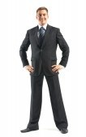
Теорія рис
Теорія рис (харизматична теорія) полягає в тому, що якості лідера є вродженими. Харизматичний лідер (харизма - благодать) - людина, що стала лідером завдяки своїм вродженим якостям.
Деякі їх рис:
-рівень інтелекту і знання,
-вражаюча зовнішність,
-чесність,
-здоровий глузд,
-ініціативність,
-соціальний і економічний,
-висока ступінь впевненості в собі.

Slide 12
Основні риси, які необхідно мати лідеру:
Далекоглядність.
Здатність розрізняти, що необхідно, а що просто важливо.
Стимулювання послідовників вираженням визнання і винагородою за успіхи.
Володіння мистецтвом міжособистісних відносин.
"Політичне чуття".
Стійкість.
Чарівність.
Здатність йти на ризик.
Гнучкість.
Рішучість, твердість

Slide 13
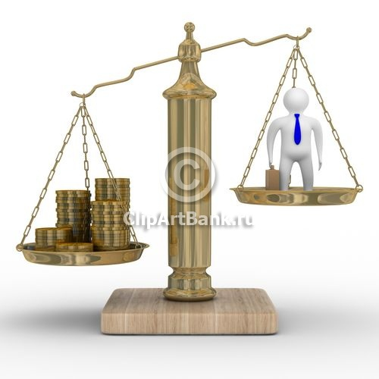
Ситуаційна теорія Лідер - функція певної ситуації
Чотири інтерпретаційні моделі особистості лідера в різних ситуаціях
а) якщо хтось зайняв лідируючу позицію в одній ситуації,робиться висновок, що він може бути лідером;
б) лідера в одній ситуації
починають вважати лідером
«Взагалі»
(стереотипне узагальнення);

Slide 14
в) лідерство в одній ситуації забезпечує індивідуальний громадський авторитет - цей авторитет «працює» на нього в інших ситуаціях, допомагаючи йому ставати лідером;
г) певна структура особистості призводить до того, що її власник прагне до лідерства і поводиться так, що його вибирають лідером.

Slide 15
Системна теорія
Показник успішності лідера –
групова продуктивність
Три фактори, що впливають на поведінку керівника:
Відносини між керівником і членами колективу. Розуміється лояльність, демонстрована підлеглими, їх довіру до свого керівника і привабливість особистості керівника для виконавців
Структура завдання. Це зрозумілість завдання, чіткість формулювання і структуризації.
Посадові повноваження. Це обсяг законної влади, пов'язаної з посадою керівника, яка дозволяє йому використовувати винагороду, а також рівень підтримки, який надає керівнику формальна організація.

Slide 16
Лідерство и керівництво

Slide 17
Керівництво - здійснення відповідального і кваліфікованого управління в колективі, організації, на підприємстві.
Лідерство - один з механізмів об'єднання групової діяльності, коли індивід або частина соціальної групи виконують роль лідера, тобто організовують, направляють дії всієї групи, яка очікує, приймає і підтримує дії лідера.

Slide 18
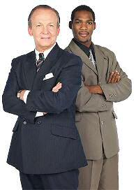
Відмінності лідерства та керівництва
Відмінності лідерства та керівництва
Походження.
Способи здійснення функцій.Сфери впливу

Slide 19
Керівництво та лідерство
Здійснюється регуляція офіційних відносин групи як певної соціальної організації
Пов'язано з усією системою суспільних відносин і є елементом макросередовища
Цілеспрямований процес, здійснюваний під контролем різних елементів соціальної структури
Явище більш стабільне
Більш певна система різних санкцій
Процес прийняття рішень значно більш складний і опосередкований безліччю різних обставин і міркувань, не обов'язково пов'язаних з даною групою
Сфера дій керівника ширше, оскільки він представляє малу групу в більш широкій соціальній системі
Здійснюється регуляція міжособистісних відносин у групі
Є елементом макросередовища (так само, як сама мала група)
Виникає стихійно
Явище менш стабільне і залежить більшою мірою від настрою групи
Менш певна система різних санкцій
Рішення приймають безпосередньо з групової діяльності
Сфера діяльності лідера - в основному мала група

Slide 20
Лідер і Керівник
Лідер
Керівник
Неформальний
Послідовники
Спонукання
Натхнення
Горизонтальне
Шануймо
Професіонал
Контроль
Адміністратор
Раціональний
Формальний
Підпорядкування
Сила влади
Підпорядкування
Ієрархія
Обожнюємо
Ентузіаст
Довіра
Інноватор
Ірраціональний

Slide 21
Стилі керівництва

Slide 22
Стилі керівництва
Авторитарний
Зосередження всієї влади і відповідальності в руках керівника
Прерогатива у встановленні цілей і виборі засобів їх досягнення
Комунікаційні потоки йдуть переважно зверху
Вплив на потреби підлеглих нижчих рівнів
Застосування погроз і вчинення психологічного тиску на підлеглих
Демократичний
Делегування повноважень з утримання ключових позицій у лідера
Ухвалення рішення роздільно по всіх рівнях управління із залученням виконавців
Комунікація активно здійснюється у двох напрямках
Вплив на потреби підлеглих більш високого рівня
Забезпечення нормальних умов для роботи підлеглих
Ліберальний
Зняття керівником з себе відповідальності і самоусунення від влади на користь групи.
Надання групі можливості самоврядування
Комунікація в основному будується на «горизонтальній» основі.
Недостатня вимогливість до порушників дисципліни, до невиконуваності, низької кваліфікації.
Крівник знаходиться під впливом підлеглих
Природа стилю

Slide 23
Авторитарний
Прихильності оперативності і порядку, можливість передбачення результатів, організованість
Є тенденція до стримування індивідуальної ініціативи
Демократичний
Посилення мотивації роботи персоналу за допомогою його участі в управлінні
Реалізація демократичного стилю вимагає тривалого часу
Ліберальний
Дозволяє почати справу так, як це бачиться і без втручання керівника
Группа может потерять
швидкість і напрямок руху без лідерського втручання
Сильні сторони
Слабі сторони

Slide 24
Стиль керівництва
Тиск
Підтримка
Вплив
вина, самооцінка
довіра, самооцінка
Основні
напрямки
Деталізація
Процес
і результат,
по кроках
орієнтири, варіанти
Авторитарно
Демократично
Распорядження
без обговорень
обговорюємо

Slide 25
ДЯКУЮ ЗА УВАГУ

